Slide 1
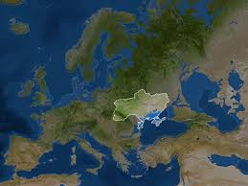
Світова слава:
Конструктори світової військової техніки
Астрономія, космос, авіація
Робота
учениці 10 класу
Лисяної Валерії

Slide 2

Конструктори світової військової техніки

Slide 3

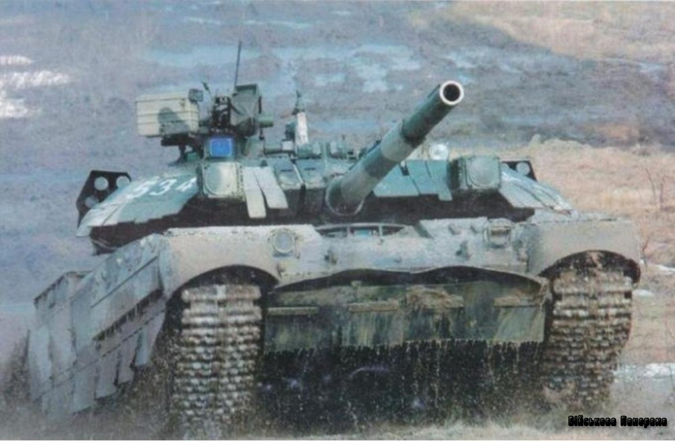
У 1927 р. перед групою конструкторів зібраної на Харківському паровозобудівному заводі, була поставлена задача - розробити маневрений танк Т-12. З цього року «Харківське конструкторське бюро з машинобудування ім. А. Морозова »(ХКБМ) і відраховує свою історію. Пізніше, під керівництвом головних конструкторів М.Кошкіна і А.Морозова, тут були створені такі епохальні для всього світового танкобудування машини, як Т-34 і Т-64.

Slide 4

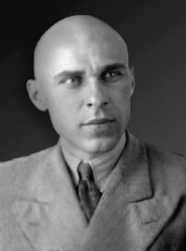
Морозов Олександр Олександрович
(1904—1979)
Морозов Олександр Олександрович — конструктор танків. Герой Соціалістичної Праці, нагороджений багатьма орденами і медалями, лауреат Ленінської премії (1967) та Державної премії СРСР (1942, 1946, 1948). Генерал-майор-інженер.
На початку 1937 р. у Харкові розпочалась активна розробка якісно нової моделі танка під керівництвом генерального конструктора М. Кошкіна. Його помічником був О. Морозов
Олександр Олександрович Морозов, працюючи на Харківському заводі спочатку робітником, а потім на інженерних посадах, у 1930-х рр. брав участь у розробці нових конструкцій танків.

Slide 5
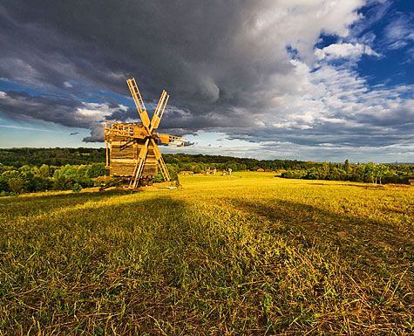
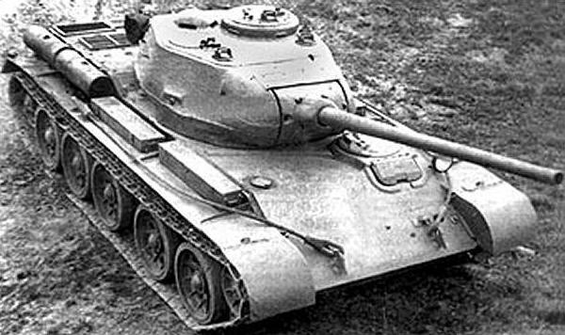
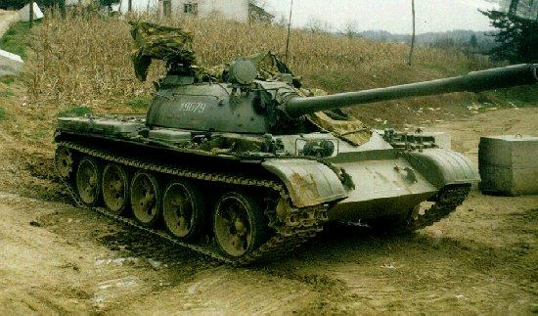
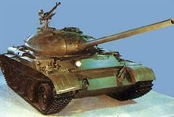
Надзвичайно напружено, на межі людських сил, працював колектив і його генеральний конструктор Олександр Морозов. Уже через два місяці після завершення евакуації підприємства 25 нових танків було випущено і відправлено на фронт, де вони виявили високу боєздатність.
У повоєнні роки колектив під керівництвом О. Морозова створив нові, досконаліші модифікації танків Т-44, Т-54, Т-55 та інші зразки бронетанкової техніки, що не мають аналогів у світі.

Slide 6

Сам А.Морозов одразу після закінчення Великої Вітчизняної війни в 1945 році писав: "Основи конструкції танку Т-34 заклав і розробив Михайло Ілліч Кошкін. Він організував колектив молодих конструкторів, постійно вивчав їх не боятися труднощів, яких буває завжди чимало при рішенні складних проблем. Цьому визначному конструктору ми, в першу чергу, зобов'язані появою такого досконалого типу танку, яким є Т-34".

Slide 7
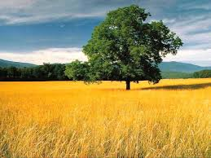
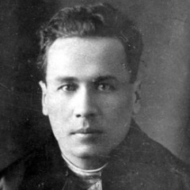
Кошкін Михайло Ілліч
(1898 - 1940)
ЛЮДИНА, ЯКА СТВОРИЛА НАЙКРАЩИЙ ТАНК ДРУГОЇ СВІТОВОЇ
Довгий час ім'я створювача легендарного Т-34 Михайла Кошкіна було практично невідоме нікому. А завод, де народилася ця найдосконаліша бойова машина Другої світової війни (нині - Харківський завод ім.Малишева), згадувався в літературі як Південний. І тільки напередодні сорокаліття Великої Перемоги на повний голос заговорили про визначного конструктора та про його творіння.

Slide 8
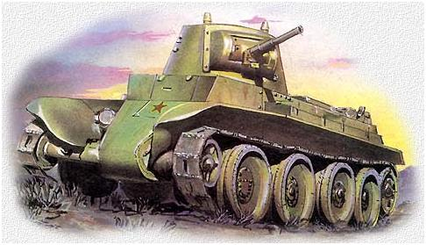

Менш ніж за рік під керівництвом М.Кошкіна, за участю його найближчих помічників А.Морозова та Н.Кучеренко, інших конструкторів, було виконано модернизацію танка БТ-7 із встановленням в ньому дизеля В-2. Це був перший в світі танк з танковим дизелєм.

Slide 9

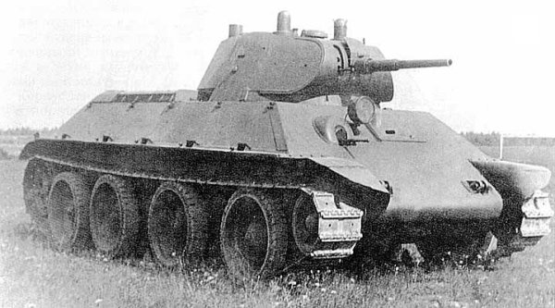
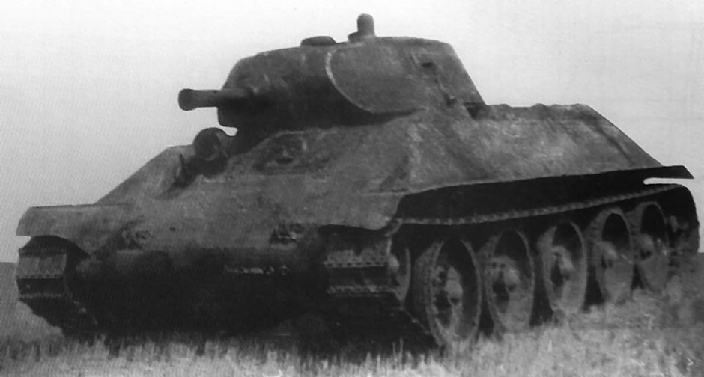
Досвід експлуатації танків БТ, в тому числі під час громадянської війни в Іспанії, свідчив, що колесний хід є гарним тільки на шосе, але на цілині, на піску ведучі колеса (хоча й було їх три пари) відмовляли. Тоді й була проявлена в Харкові ініціатива створення другого варіанту танку — суто гусеничного під індексом А-32.
Михайло Кошкін зформував групу найкваліфікованіших конструкторів для створення нового танку. В короткій термін було виконано проект нового танку А-20, в абсолютній відповідності із завданням замовника. До проекту було внесено принципові нововведення: броньовий корпус із розташуваням товстих протиснарядних броньових листів під кутом, новий привод до ведучих колес, три з чотирьох опорних катків (по борту) стали ведучими та ін.

Slide 10

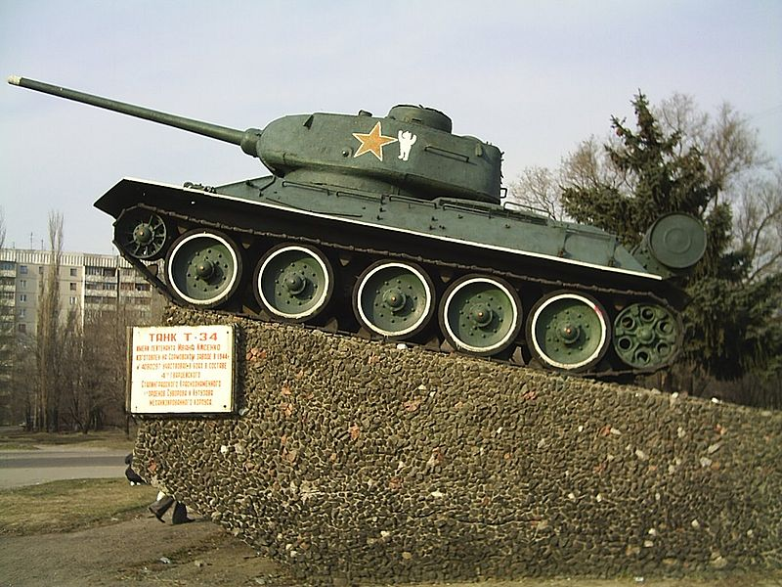
В гранично скоротчені терміни провели доробку танку за зауваженнями комісії: посилення бронезахисту, озброєння та ін. В А-32, крім новаторської ідеї гусеничного ходу, Михайло Ілліч Кошкін втілив гармонійне сполучення високих бойових якостей по вогню, бронезахисту і маневреності. Постановами Комітету оборони було наказано виготовити два гусеничних танка на базі А-32 із врахуванням потовщеної до 45 мм броні та установлення 76 мм гармати, а також йменувати танк — Т-34.
Оглянувши "тридцатьчетвірки", Сталін з похвалою відізвався про них, назвав новий танк "першою ластівкою".

Slide 11

Астрономія, космос, авіація

Slide 12
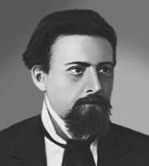
Кибальчич Микола Іванович
1853 – 1881.
Винахідник. Революціонер-народник. Арештований (1875) за революційну діяльність Знаходячись у ув’язненні, розробив перший у Росії ракетний літальний апарат для польоту людини, при цьому запропонував пристрій порохового ракетного двигуна, метод керування польотом шляхом зміни кута нахилу двигуна, програмний режим горіння, спосіб забезпечення стійкості апарата. Проект виявився похованим у жандармському архіві і побачив світло тільки в 1918 р. Страчений за вироком суду.

Slide 13
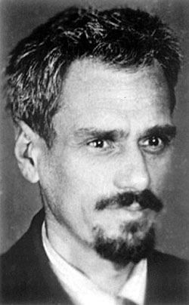
Кондратюк Юрій Васильович
(Олександр Гнатович Шаргей)
Механік і винахідник, автор досліджень можливості ракетного польоту у світовий простір, автор оригінальний ідей у рішенні проблем міжпланетних подорожей.
Він запропонував використовувати як паливо космічних ракет водневі з'єднання деяких металів і металоїдів, зокрема – бороводород.
Вивів формулу польоту ракети.

Slide 14
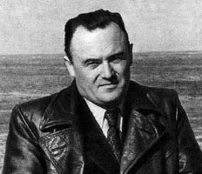
Корольов Сергій Павлович
30.12.1906 (12.01.1907) – 14.01.1966.
Сергій Павлович Корольов - видатний конструктор і вчений, що працював в галузі ракетної і ракетно-космічної техніки. Двічі Герой Соціалістичної Праці, лауреат Ленінської премії, академік Академії наук СРСР, він є творцем вітчизняної стратегічної ракетної зброї середньої і міжконтинентальної дальності й основоположником практичної космонавтики. Його конструкторські розробки в області ракетної техніки представляють виняткову цінність для розвитку вітчизняного ракетного озброєння, а в області космонавтики мають світове значення.

Slide 15
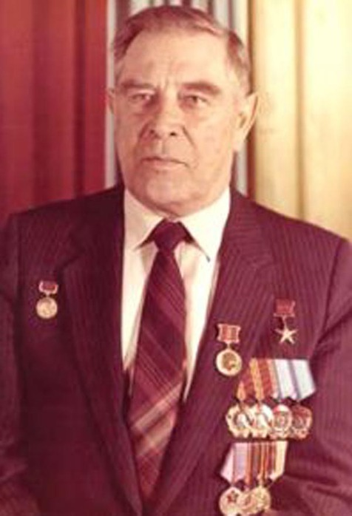
Будник Василь Сергійович
Будучи заступником С.П. Корольова, брав безпосередню участь у створенні й організації серійного виробництва радянських балістичних ракет Р-1, Р-2, Р-5 (1946-1953), створенням перших стратегічних ракет на висококиплячих компонентах палива із головними частинами, що розділяються, з наземним і шахтним базуванням і створенням космічних ракет-носіїв «Космос», «Космос-2», «Циклон» і космічних апаратів до них, розробкою і літними випробуваннями рухливого ґрунтового ракетного комплексу з ракетою комбінованого (тверде і рідке паливо) типу (1953-1971). Його наукові ідеї є основою наукового напрямку, що
сформувався, з оптимального проектування
ракетно-космічних систем.

Slide 16
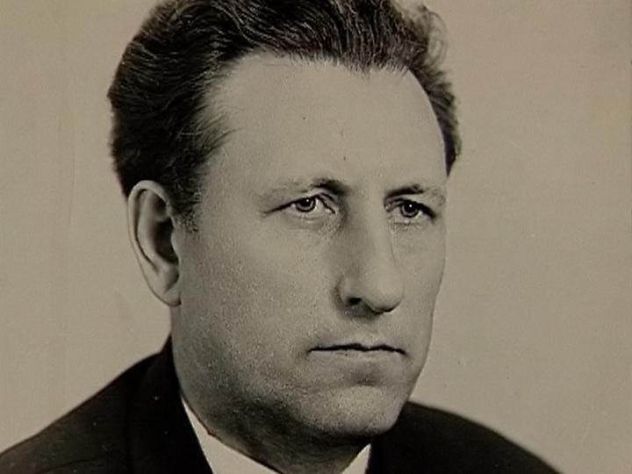
Уткін Володимир Федорович
В області космічної техніки були введені в дію понад трьохсот космічних апаратів різного призначення сімейства «Космос». До числа найбільш великих науково-технічних досягнень відносяться створення орбітальних головних частин, що розділяються, ракет, розробка унікального мінометного виду старту важкої ракети із шахти, рішення комплексу проблем, що забезпечують безупинне бойове чергування рідинних ракет у заправленому стані протягом багатьох літ та ін.

Slide 17
Дякую за увагу

